Slide 1


Пример проекта
Проект по автоматизация ТОВ «НВП «Глобинський свинокомплекс»

Slide 2
Задачи проекта
Специфические задачи проекта
Животноводство
племенного стада
репродукции
Учет материалов
медикаментов
кормов
Управление производством комбикормов
Расчет себестоимости – учет затрат по:
Автопарк
Хрякам
Свиноматкам
Поросятам
с учетом поголовья
Жизненный цикл воспроизводства свиней с учетом:
Карточки учета работ автотранспорта (автомобили, трактора)
Заявки на работу автотранспорта
Ремонтные листы

Slide 3
Пример проекта
Особенности реализации проекта
многоуровневые аналитики производственных счетов (т.н. механизм "композитных" аналитик)
высокая детализация калькуляции себестоимости готовой продукции
применение планшетных устройств для ввода данных в непосредственно в корпусах репродукторов.

Slide 4
Производство комбикормов
Контур «Животноводство»

Slide 5
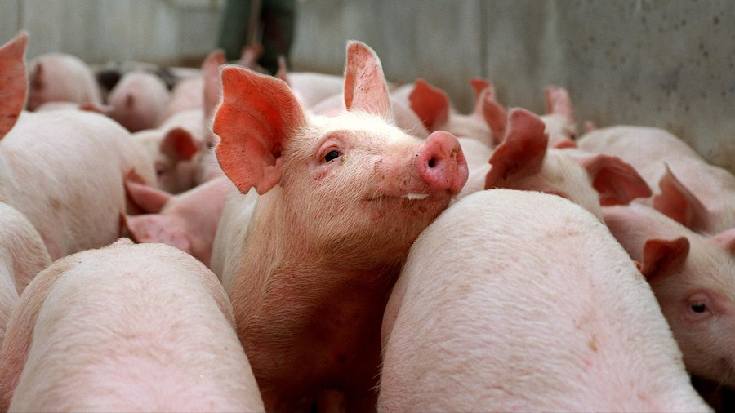
Контур «Животноводство»
Контур «Животноводство»
Отслеживание и управление жизненным циклом выращивания свиней,
реализованный с учетом особенностей племенного воспроизводства
Воспроизводство
Доращивание
Откорм

Slide 6
Контур «Животноводство»
Перечень автоматизируемых процессов

Slide 7
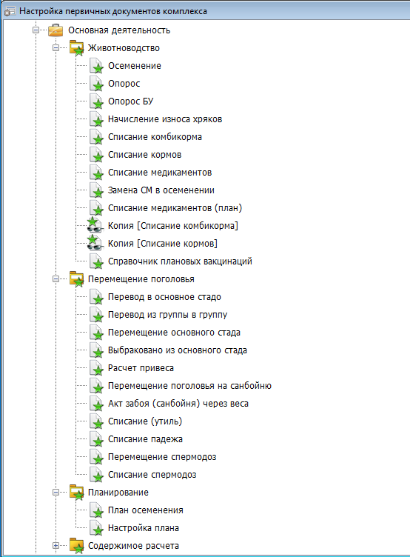
Контур «Животноводство»
Перечень автоматизируемых процессов

Slide 8
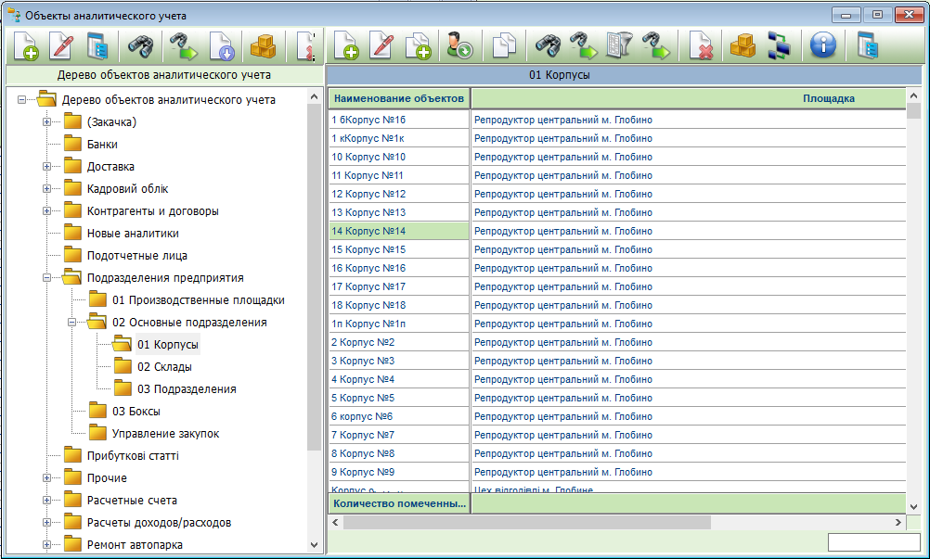
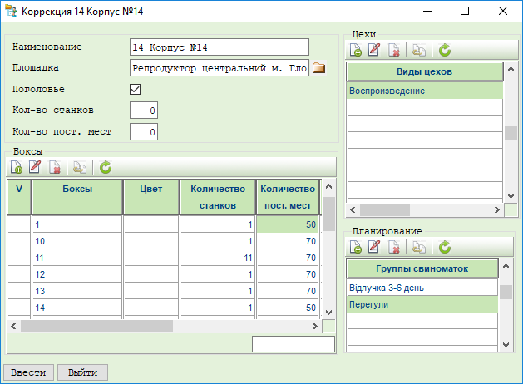
Справочники
Карточка подразделения
Целевое назначение
площадки
Характеристики боксов
Категории скота
Notes:
Эти характеристики контролируются в документах перевода скота между подразделениями

Slide 9
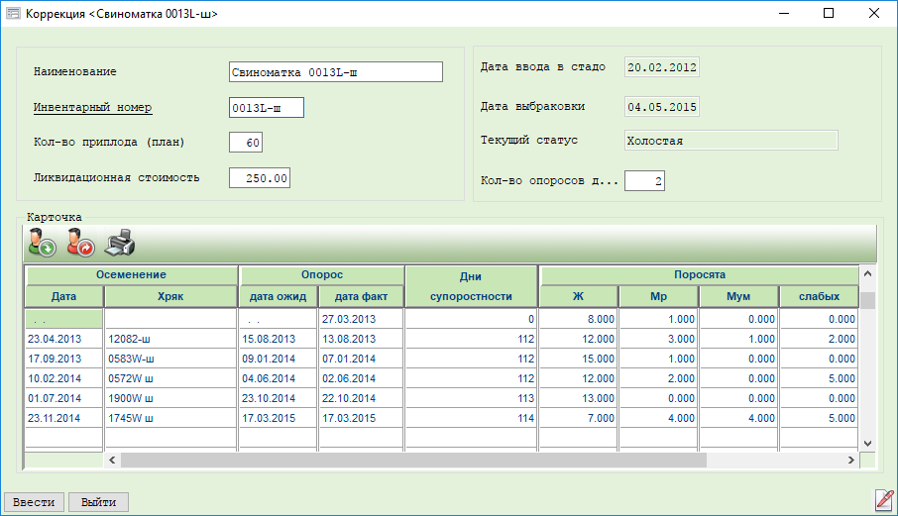
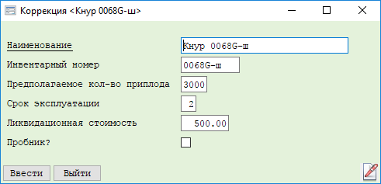
Справочники
Карточка свиноматки
Карточка хряка

Slide 10
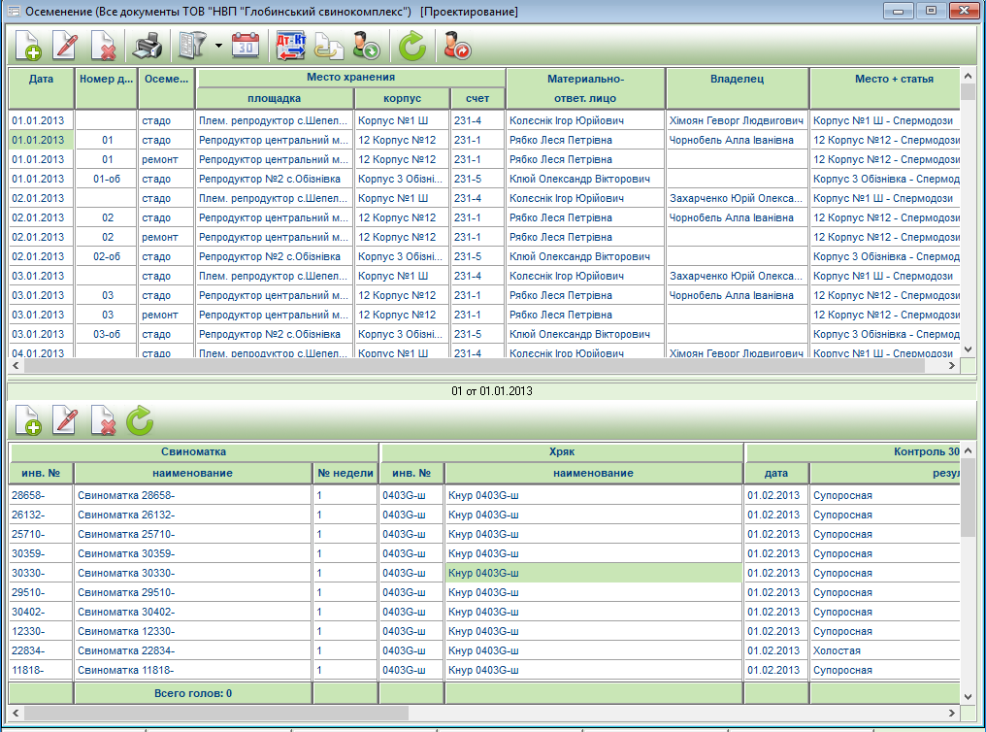
Документы
Осеменение

Slide 11
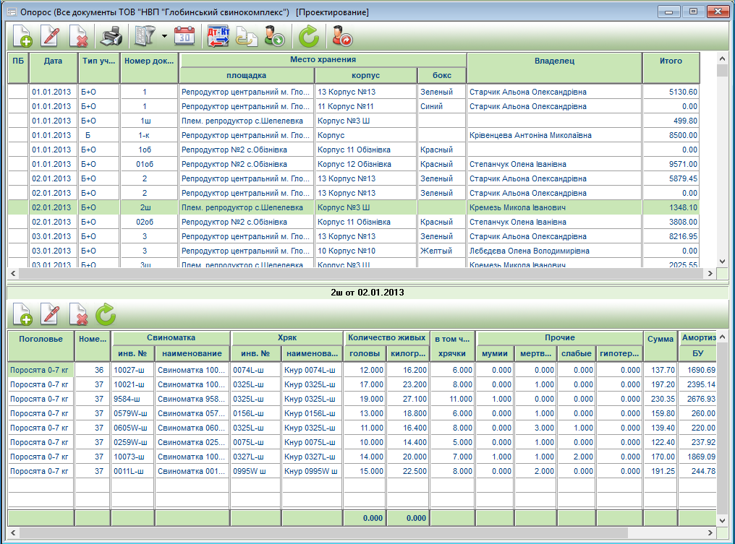
Документы
Опорос

Slide 12
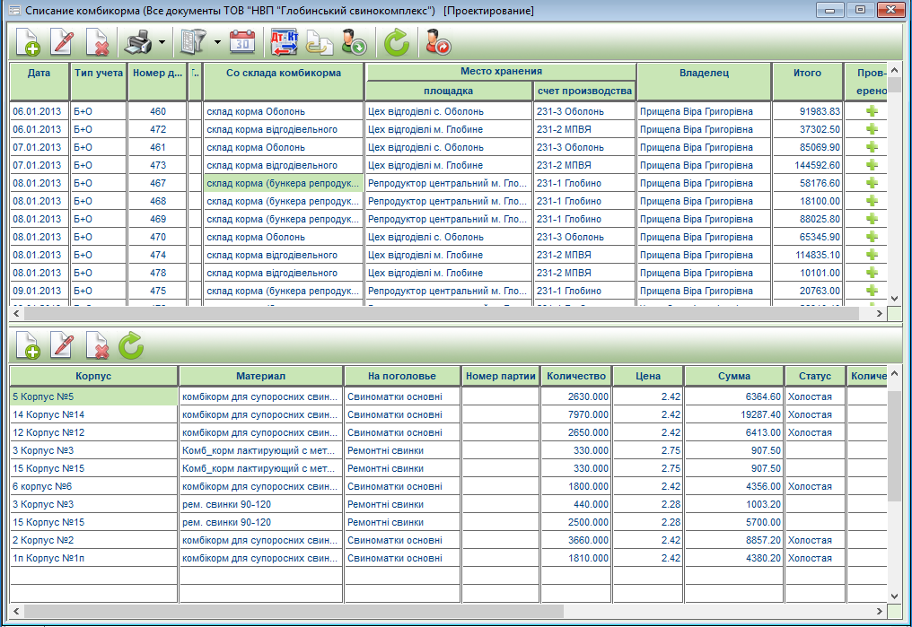
Документы
Списание комбикорма

Slide 13
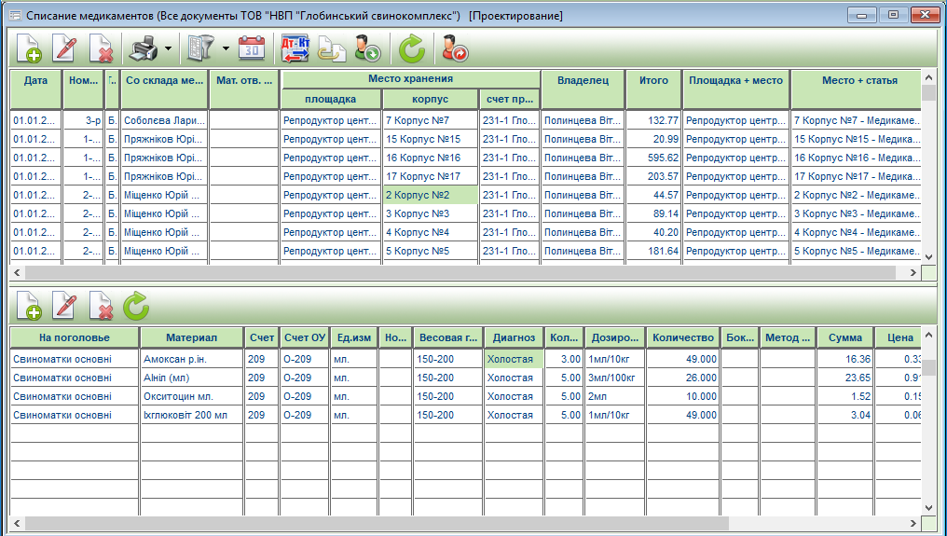
Документы
Списание медикаментов

Slide 14
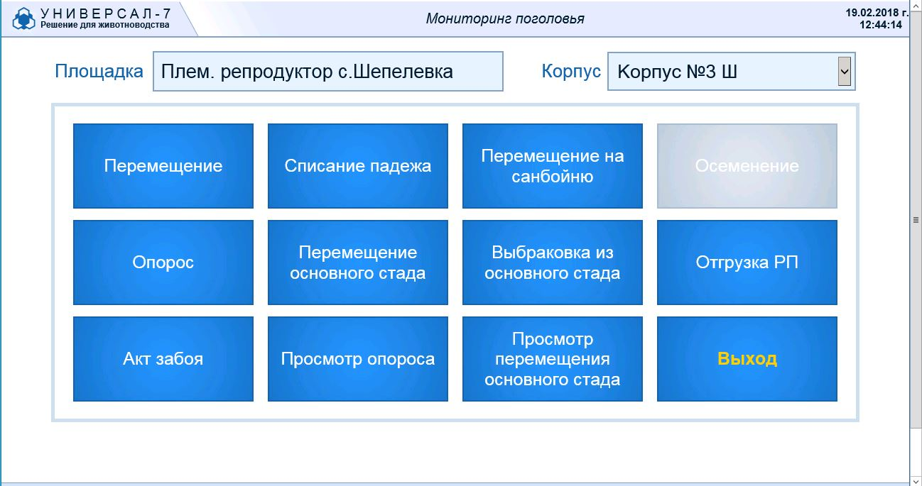
Документы
Ввод документов с планшетов

Slide 15
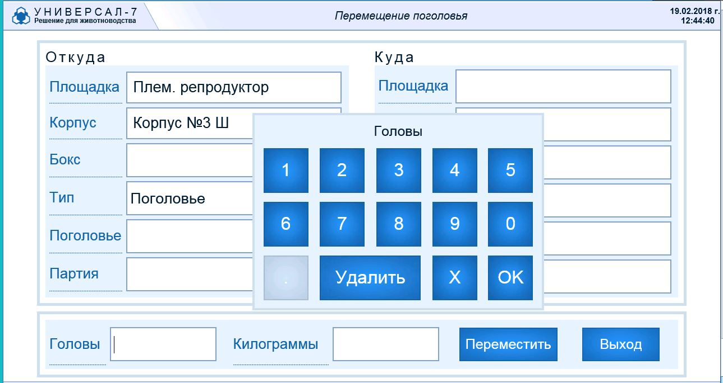
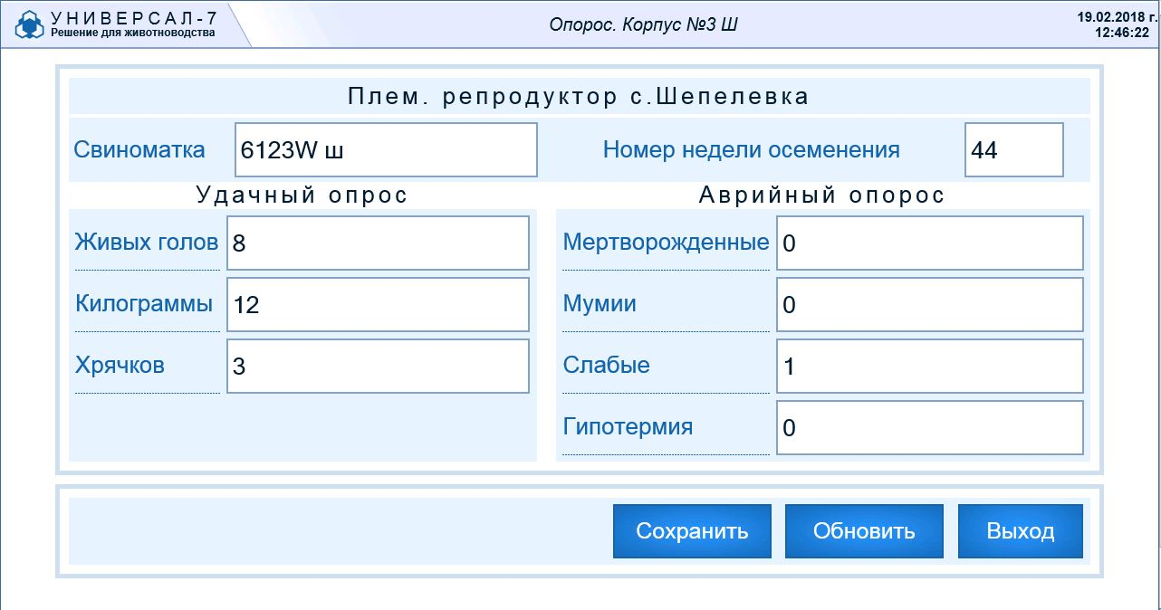
Документы
Ввод документов с планшетов

Slide 16
Себестоимость
Схема распределения затрат
Общие затраты
Площадка 1
Корпус1
Поголовье1
Площадка N
Поголовье2
…
Корпус1
Поголовье1
Поголовье2
…
Корпус2
Поголовье21
Поголовье22
Партия221
Партия 222
Статьи затрат
Центры затрат
Амортизация
Материалы
Услуги
Топливо
Зарплата
Автотранспорт
ТО и ремонт
Транспортные усл
Финансы
Прочие
Прямые затраты
Корма Осеменение
Износ
Медикаменты на СМ
Notes:
Самое сложное…

Slide 17
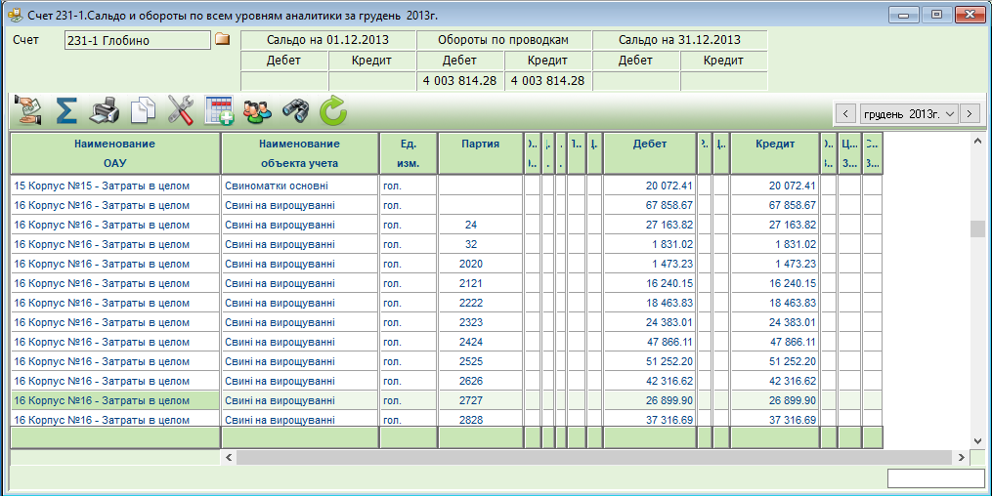
Себестоимость
Аналитика информации (механизм «составных аналитик»)
Центр затрат + статья затрат
Объект учета
Обороты
Notes:
Самое сложное…

Slide 18
Себестоимость
Себестоимость воспроизводства
Σ
Износ СМ
Спермодоза
Медикаменты
Корма
t
Отъем
Осеменение
Опорос
Отъем
Свиноматка
Поросята

Slide 19
Производство комбикормов
Контур «Производство комбикормов»

Slide 20
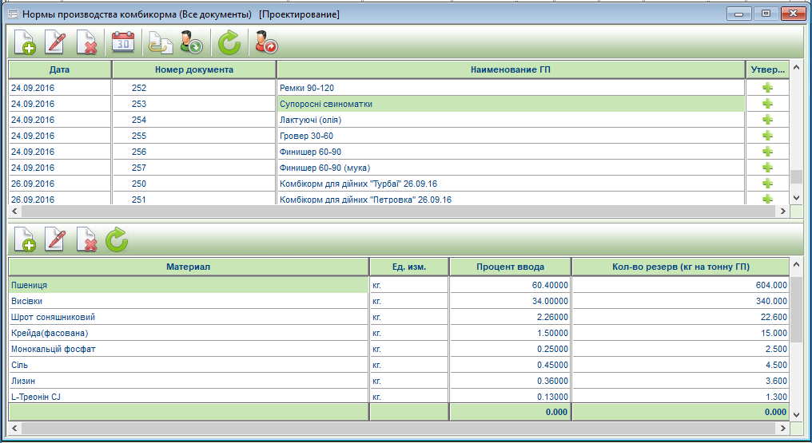
Производство комбикормов
Нормы производства КК

Slide 21
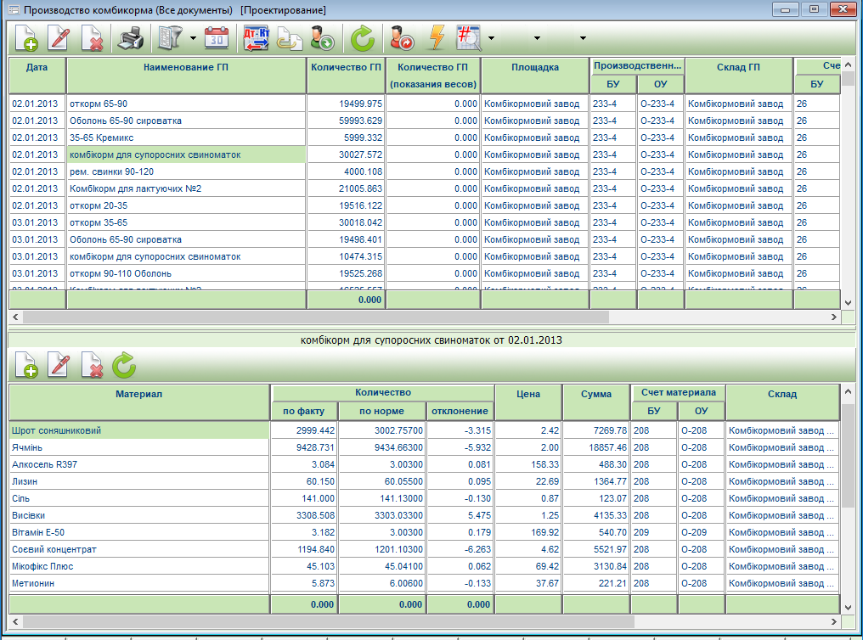
Производство комбикормов
Производство КК

Slide 22
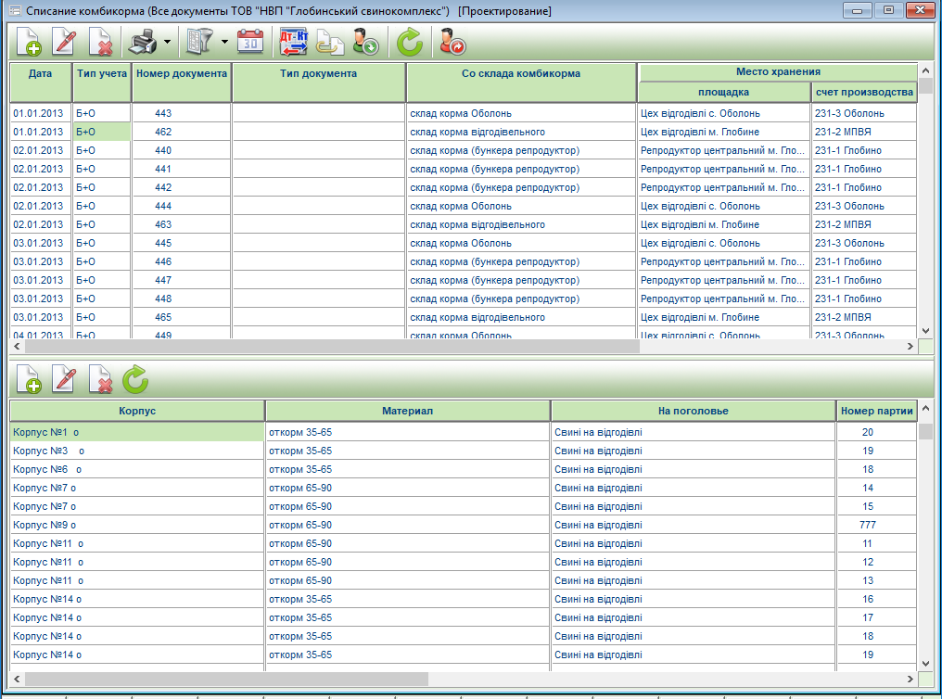
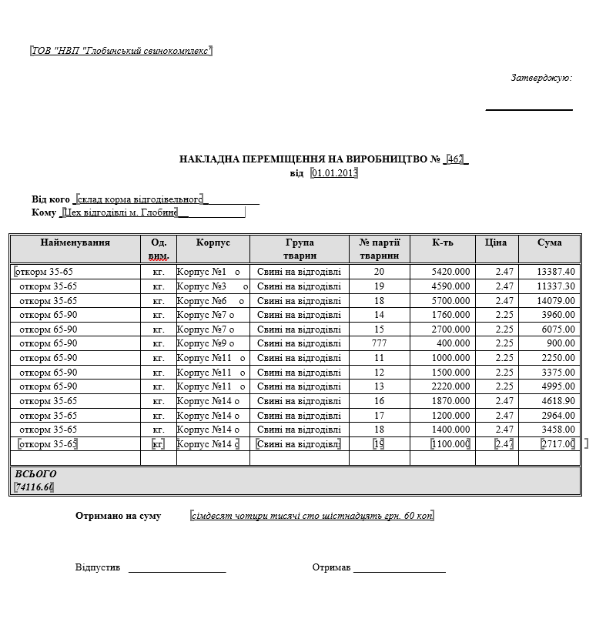
Производство комбикормов
Списание КК

Slide 23
Управление автотранспортом
Контур «Управление автотранспортом»

Slide 24
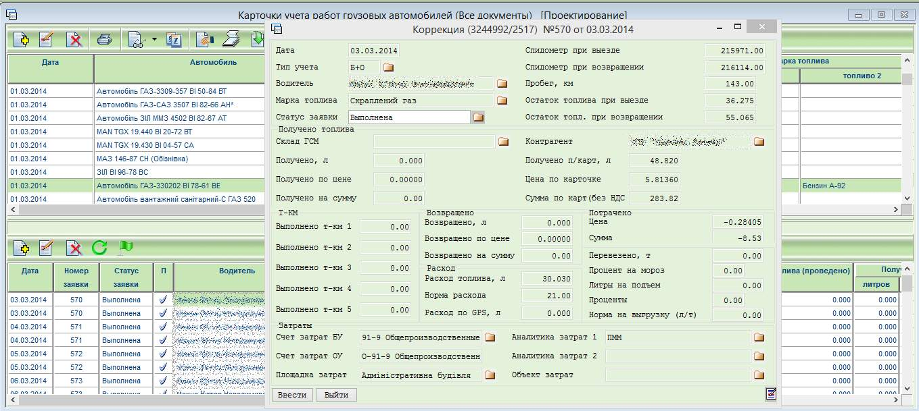
Управление автотранспортом
Путевые листы
Служат для учета расхода и списания ГСМ.
Пример – карточка учета работы грузовых автомобилей.

Slide 25
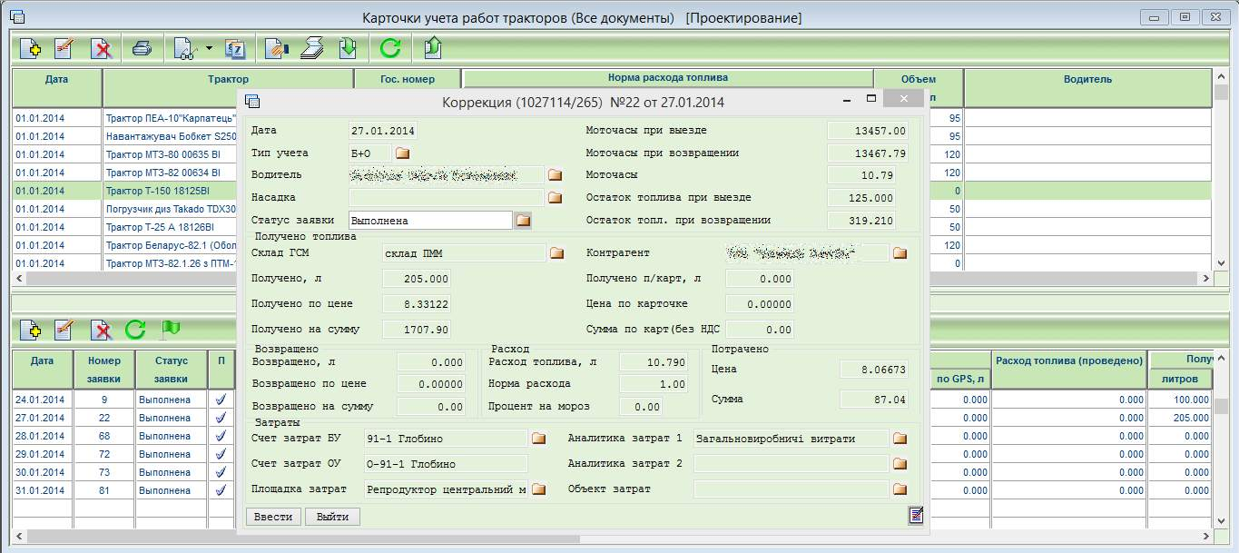
Управление автотранспортом
Путевые листы
Служат для учета расхода и списания ГСМ.
Пример – карточка учета работы тракторов.

Slide 26
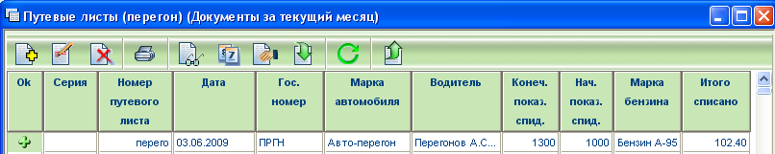
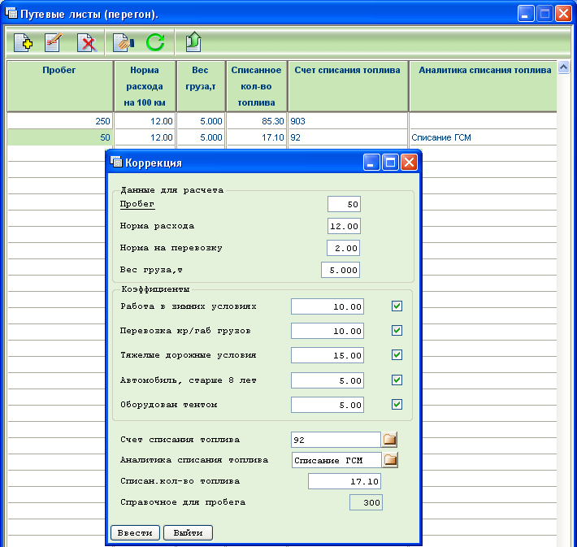
Управление автотранспортом
Списание топлива
На основании документа «Путевые Листы» может быть настроено автоматическое списание топлива (по мере расходования партий материалов на складе).
Предусмотрена возможность списания топлива частями на несколько счетов.

Slide 27
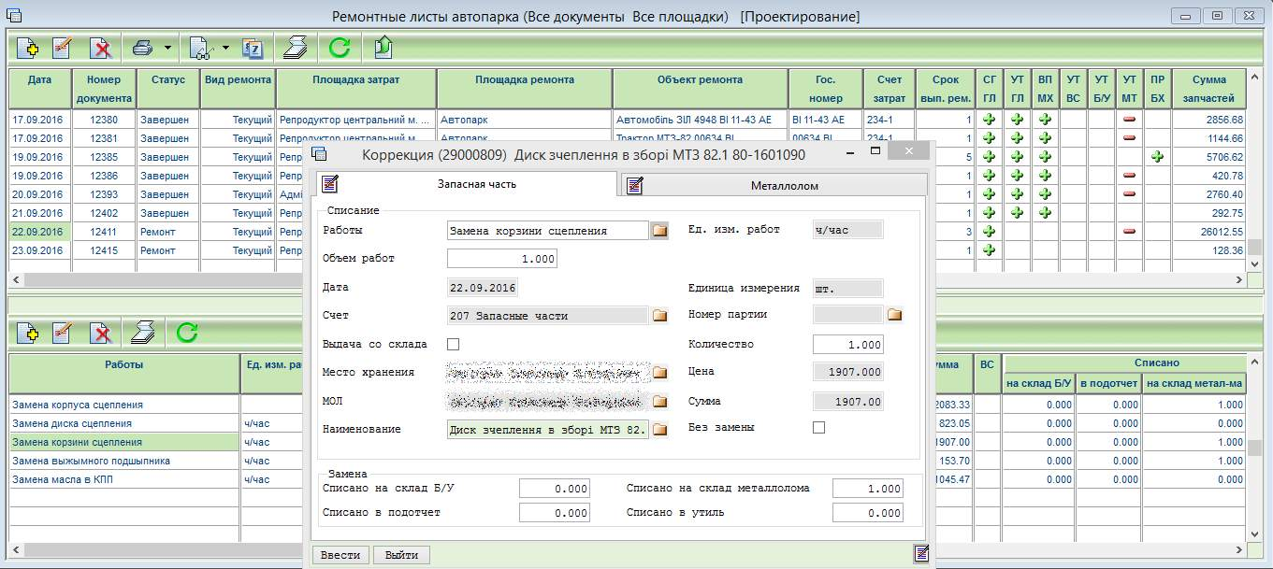
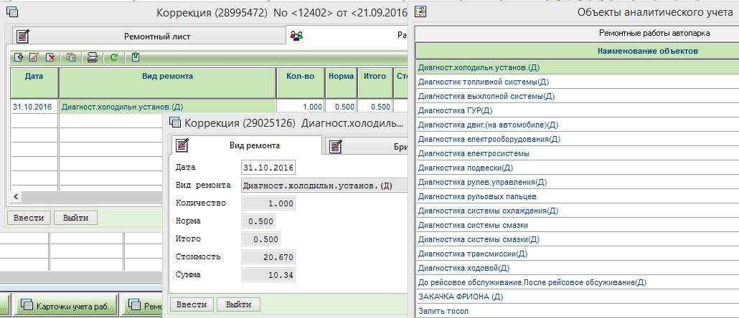
Управление автотранспортом
Ремонтные листы

